Slide 1


基于Scratch的传感器板编程

Slide 2

认识Scratch传感器板
1

Slide 3


目录
CONTENTS
1.认识传感器板
2.在线体验
3.学习创作
4.保存分享

Slide 4

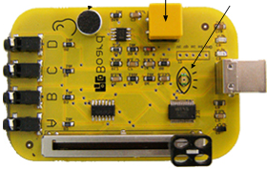
01
认识传感器板-PicoBoard
Scratch传感器板是扩展Scratch软件功能的一组硬件。通过传感器板能够感知真实环境的变化，将数值传送到Scratch软件中。
一般集成有多种传感器。传感器是一种检测装置，它能感知特定的测量对象，然后按照一定的规律转换成计算机等设备可处理的信号。
Scratch官方支持的传感器板叫做PicoBoard，它提供了按键、滑杆、亮度、声音这四个传感器，同时还提供了四个扩展接口。

Slide 5
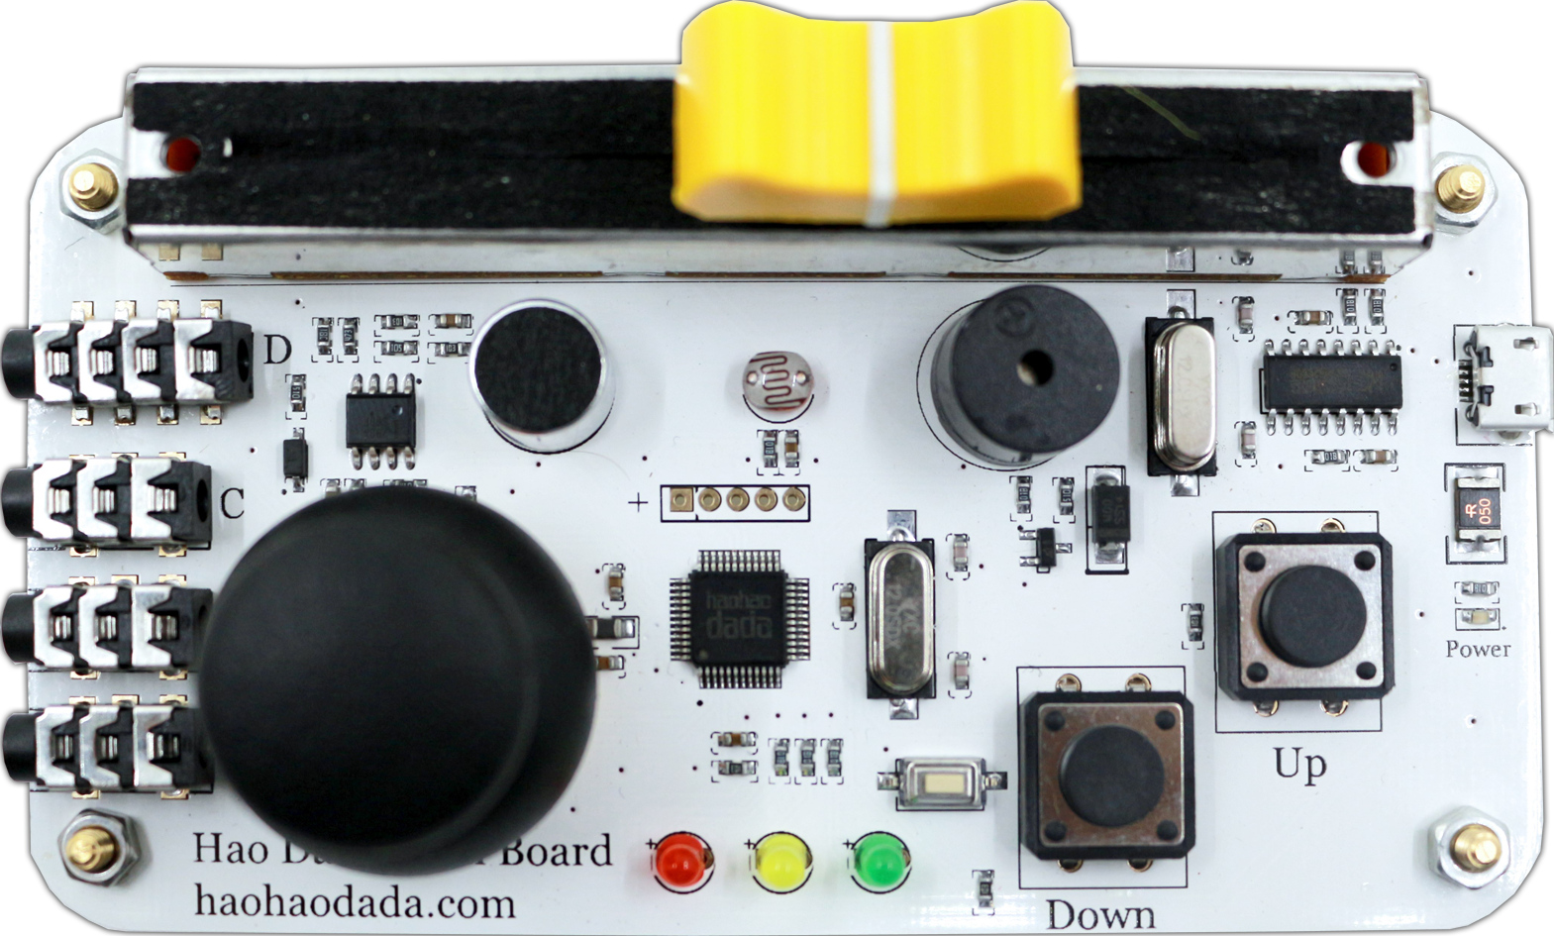
01
认识传感器板-好好搭搭传感器板
“好好搭搭传感器板”是一种标准的Scratch传感器板。与PicoBoard相比，除了按键、滑杆、亮度、声音这四个传感器以外，还增加了摇杆、蜂鸣器和LED，同时还支持使用在线版的Scratch进行编程。

Slide 6
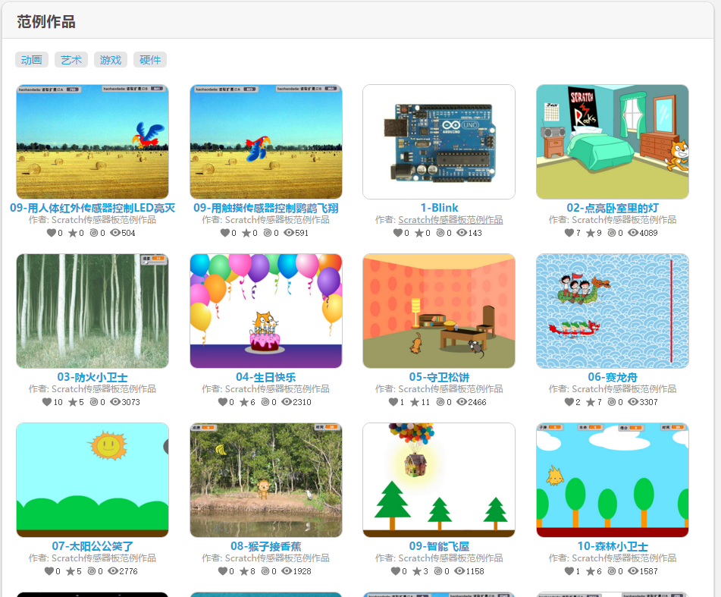
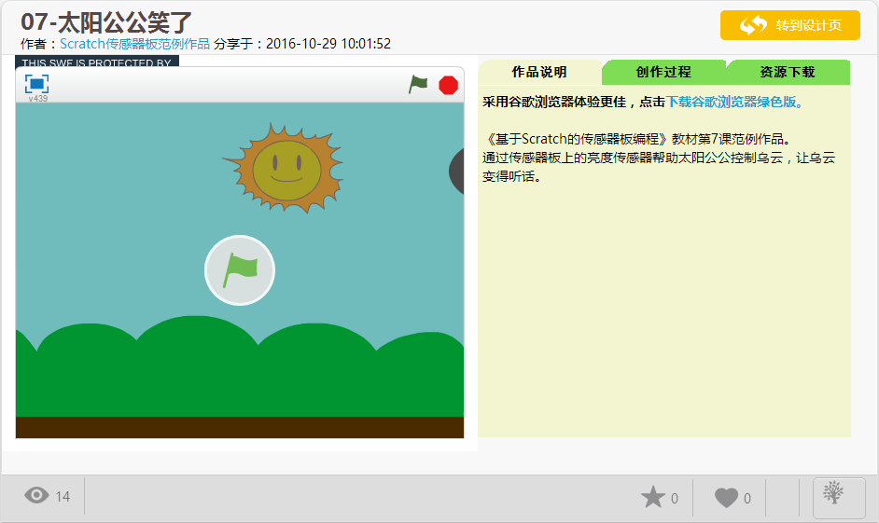
02
在线体验-进入在线编程平台
进入好好搭搭在线编程平台，登录账号，在网站浏览器地址栏输入“haohaodada.com/b1”，打开本书的范例程序网页，单击其中的作品缩略图，就会打开相应程序作品的“项目页”。

Slide 7

02
在线体验-运行“在线编程”插件程序
使用USB数据线连接电脑和传感器板，运行“好好搭搭插件”---“在线编程”。
如果没有安装，可以先在平台上下载安装（可学习“阅读材料一”进行安装）。
注意的是，在传感器板使用过程中，这个插件程序窗口不能关闭。

Slide 8
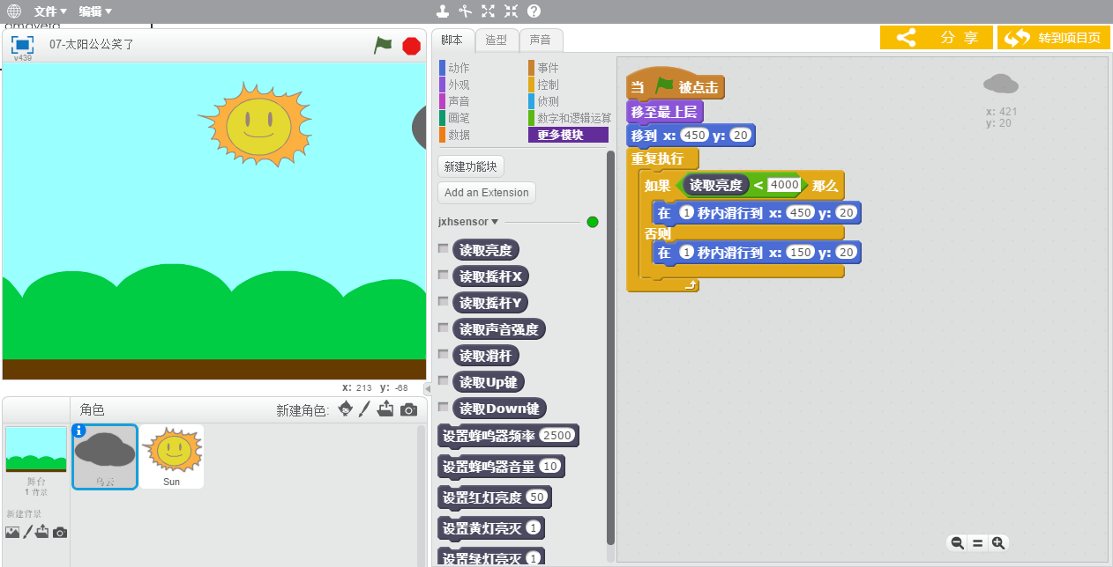
03
学习创作-页面学习
这个网页与普通Scratch作品设计页基本相同，最大的区别在于“脚本选项卡”的“更多模块”，在这个指令类别中，添加了许多控制“好好搭搭传感器板”的指令。

Slide 9
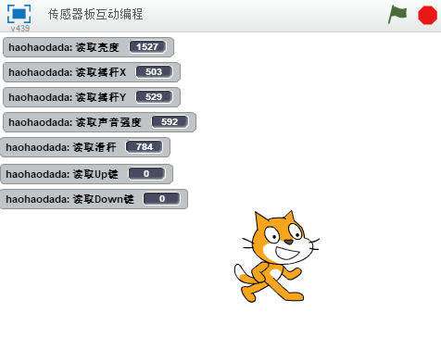
03
学习创作-新建程序
运行插件，单击绿旗，如果能够看到舞台上部分传感器的数值在动态变化，就说明传感器板与Scratch连接正常，可以开始编写程序。

Slide 10
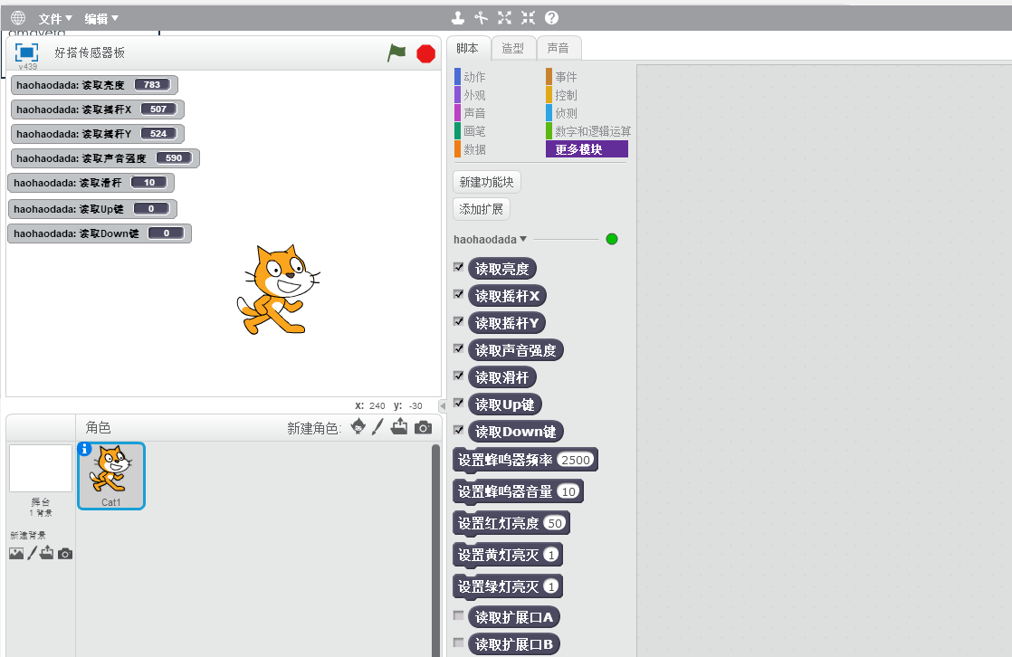
03
学习创作-新建程序
传感器板与Scratch连接正常的另一个特征是：单击“脚本选项卡”中的“更多模块”类别，如果在指令区右上角看到的是绿色圆点，就说明连接正常了；如果看到的是红色圆点，就说明连接不正常，可以关闭网页，按以上的操作步骤再重新连接。

Slide 11
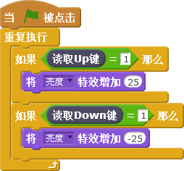
03
学习创作-编写程序
以一个简单改变舞台背景亮度的程序为例
程序代码编写完成后，如果按下传感器板上的“Up”按键，会增加舞台背景图片的亮度，如果按下“Down”按键，会降低舞台背景图片的亮度。

Slide 12
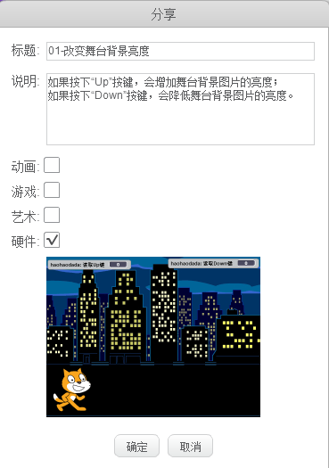
04
保存分享
分享：对于保存在“好好搭搭”网站上的传感器程序，也可以单击“文件”菜单栏中的“分享”选项，在打开的“分享”对话框中输入这个传感器程序作品的说明文字、勾选程序类别为“硬件”，最后单击“确定”按钮将程序在网站上分享。

Slide 13


感谢收看

